Slide 1

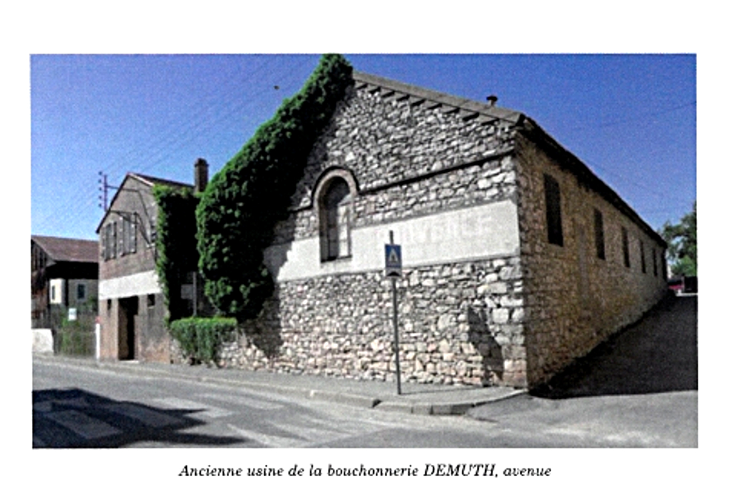
Liège
En résumé,
Les coupes de bois et l’exploitation du liège représentaient au XIXe 60 % des ressources communales.
Pour en savoir plus,
Il faut attendre 30 ans pour le premier « demasclage » : la première levée de liège, qui est alors appelé le « liège mâle » puis, 10 ans plus tard environ la 2e récolte de liège, cette fois appelé le « liège femelle ».
Dès 1824, la municipalité rappelle à plusieurs reprises les différentes obligations à respecter lors de la récolte. « La hauteur totale démasclée à partir du sol ne devra pas excéder le triple de la circonférence du tronc, mesure prise à un mètre du sol, sur écorce ». Une levée de liège est possible tous les 10 ans environ, il est dans tous les cas impératif que « l’épaisseur ne fasse pas moins de 23 millimètres ».

Slide 2
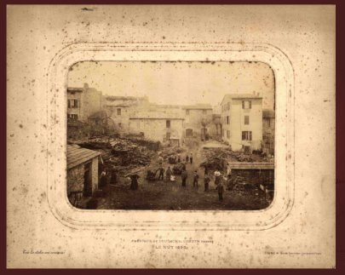
La « mère », c'est-à-dire le liber devra être « ménagé avec le plus grand soin, de façon à conserver intacte la qualité de la prochaine récolte. Si malgré toutes les précautions, des écorchures se produisent, la partie déchirée sera immédiatement ramenée sur la plaie et maintenue à cette place par une ligature ». L’écorçage commence « à l’époque de la première sève » et se termine avant le 25 août.
En 1882, la commune produit environ 600 m³ de liège. Une fois le liège « levé », récolté, il était mis aux enchères publiques. En 1873, la récolte affermée représentait une redevance annuelle de 16000 francs. A ce taux, le prix des cent kilogrammes de liège sur l’arbre en forêt est de l’ordre de 30 francs en moyenne.Or la même unité après récolte et préparation se vend à 55 francs environ, ce qui laisse aux adjudicataires un bénéfice de 10 francs par cent kilogramme, les 15 francs restants représentant le montant des frais d’exploitation, eux même étroitement liés aux conditions d’extraction. Ce prix, assez élevé, était dû au transport, principalement effectué à dos d’homme ou de mulet !

Slide 3
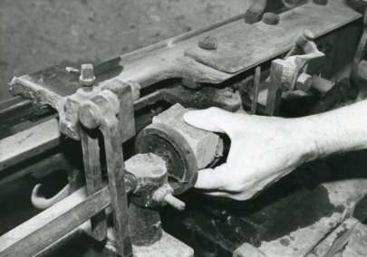
En 1884 dans le projet d’aménagement de la forêt des Arcs sur Argens, on lit que « l’ouverture de chemins praticables aux chars diminuerait les frais d’exploitation et d’extraction de un tiers et donnerait à la commune annuellement une plus value de 2500 à 3000 francs sur les baux ultérieurs »
En aout 1897, François Demuth arrive aux Arcs et créé sa propre société. Auparavant il faisait partie de la Société Demuth Frères, dont le siège se trouvait au Muy en 1878.
A la mort de François c’est un de ses gendres Gabriel Cisson qui assure la direction de l’usine. Au décès de Gabriel en 1917, c’est un autre gendre qui prend la suite. Puis la fabrique est vendue à M. Magnin.
Par ailleurs, un autre nom revient fréquemment dans les archives départementales : il s’agit de M. Francis MARCEL, exploitant la récolte de liège dans la forêt communale durant la 1e guerre mondiale.
Au début du XXe siècle, des échantillons de liège arcois seront envoyés à Palamos (via le consulat de France à Barcelone) et à Londres (via la chambre de commerce française de Londres) mais les coûts de transport étaient trop élevés pour qu’un commerce soit établi.
Le liège arcois concernait environ 200 hectares à la fin du XIXe siècle : il était vendu 27 francs les 100 kg en 1895, 23 francs les 100 kg en 1900 et 10 francs le « quintal métrique » (= 100 kg) en 1920.

Slide 4
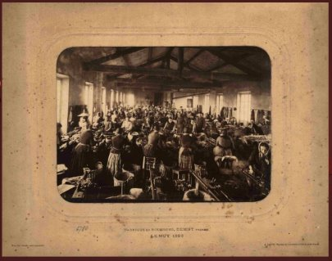
La municipalité demandera d’ailleurs que les droits de douane qui frappent l’entrée en France des lièges soient augmentés. De plus elle demandera que les compagnies de navigation et de chemin de fer réduisent le fret des ports algériens aux ports français, le transport des lièges, que les droits prohibitifs appliqués par certaines nations soient réduits voire abolis, mais sans succès.
Plusieurs échanges de lettres au début du XXe siècle nous apprennent que la mairie des Arcs sur Argens faisait appel régulièrement à des « leveurs de liège » de Pierrefeu.
Malgré la première guerre mondiale, plusieurs entreprises (Guillabert et frères de Seillans, Barbier, père et fils de Saint Tropez, etc.) écrivent à la commune afin d’acheter la récolte de liège.
En 1932, la mairie souscrit une assurance pour « une dizaine de tâcherons travaillant par intermittence entre le 1e février et le 30 novembre ». Il est précisé que le salaire quotidien de ces tâcherons, qui sera pris pour base en cas de sinistre, « est de 35 francs, et la somme totale des salaires qui sera allouée à l’ensemble du personnel pendant cette période est évaluée à 20000 francs. »

Slide 5
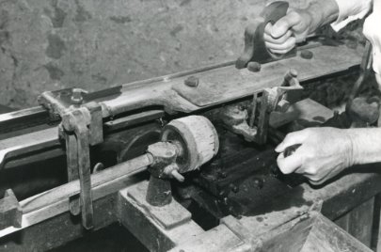

En 1933, l’entreprise Sentuc et Cie de Bayonne, projetait même d’installer une usine d’agglomérés de liège capable d’absorber 20 tonnes de déchets de bouchonnerie par jour et fournissant du travail à 40 personnes. Elle recherchait une usine désaffectée ou un terrain de 1 à 2 hectares, à proximité de la gare.
Par déchets de liège on entend « les débris de liège, tant sains que noirs ou mâles gisants sur le parterre de chaque lot » et « les écorces noires qui adhèrent encore aux arbres morts restés debout ou tombés à terre ».
*Sources : archives départementales du Var 2N14 + Les Arcs sur Argens au fil du temps de José Rubio Arvelo + Terre et paysans aux Arcs dans la seconde moitié du XIXe siècle, mémoire de DEA d’histoire du droit des pays méditerranéens d’Aline Marengo, faculté de Nice, 1979.

Slide 6
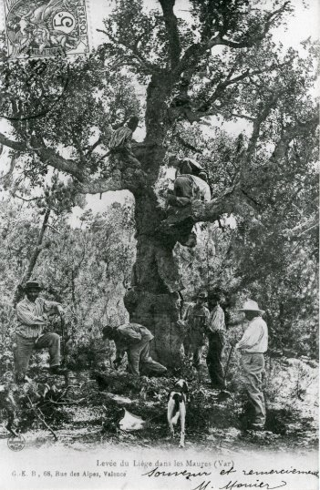

Slide 7
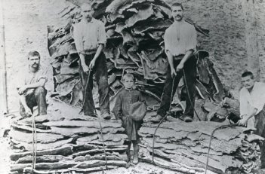
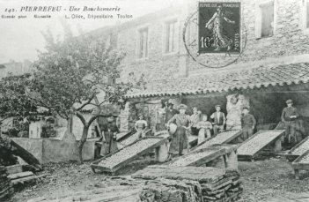

Slide 8
